Slide 1




Trò chơi 6:
Tháp dinh dưỡng cho học sinh từ 8-9 tuổi.

Slide 2
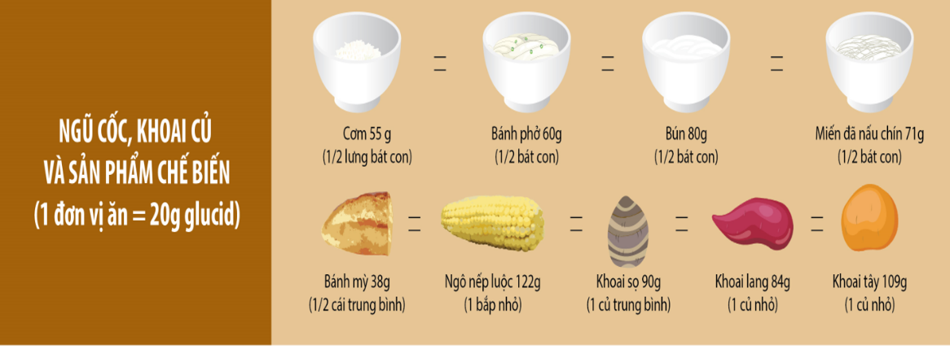
Câu 1: Theo em, các bạn từ 8-9 tuổi nên ăn bao nhiêu đơn vị ngũ cốc, khoai củ, sản phẩm chế biến trong một ngày? (Chọn một đáp án đúng nhất)
0
8
9
7
4
6
2
3
10
5
1
1
6-7 đơn vị
3
10-11 đơn vị
2
8-9 đơn vị
4
12-13 đơn vị
Ước lượng 1 đơn vị ngũ cốc, khoai củ, sản phẩm chế biến.

Slide 3
Câu 1: Theo em, các bạn từ 8-9 tuổi nên ăn bao nhiêu đơn vị ngũ cốc, khoai củ, sản phẩm chế biến trong một ngày? (Chọn một đáp án đúng nhất)
1
6-7 đơn vị
3
10-11 đơn vị
2
8-9 đơn vị
4
12-13 đơn vị
Ước lượng 1 đơn vị ngũ cốc, khoai củ, sản phẩm chế biến.

Slide 4
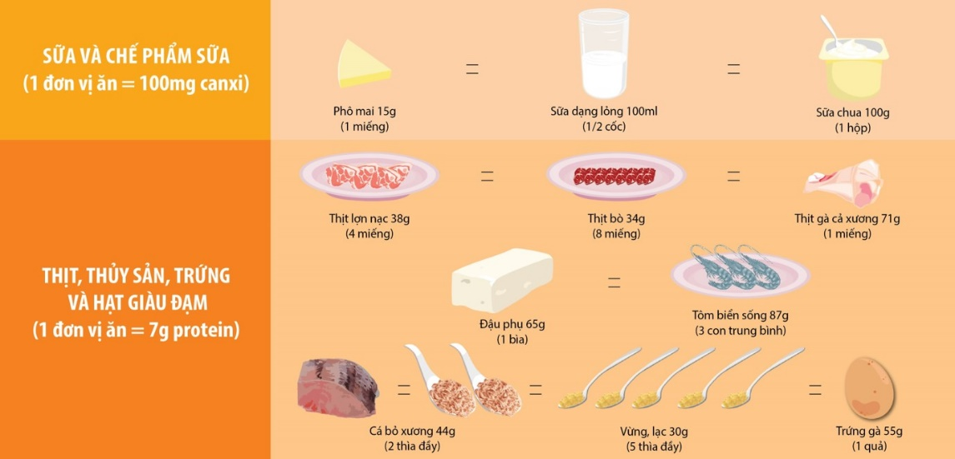
Câu 2: Theo em từ 8-9 tuổi nên ăn bao nhiêu đơn vị thịt, thủy hải sản, trứng và các loại hạt giàu đạm trong một ngày? (Chọn một đáp án đúng nhất)
0
8
9
7
4
6
2
3
10
5
1
1
3 đơn vị
3
5 đơn vị
4
2
4 đơn vị
6 đơn vị
Ước lượng 1 đơn vị thịt, thủy hải sản, trứng và các loại hạt giàu đạm.

Slide 5
Câu 2: Theo em từ 8-9 tuổi nên ăn bao nhiêu đơn vị thịt, thủy hải sản, trứng và các loại hạt giàu đạm trong một ngày? (Chọn một đáp án đúng nhất)
1
3 đơn vị
3
5 đơn vị
4
2
4 đơn vị
6 đơn vị
Ước lượng 1 đơn vị thịt, thủy hải sản, trứng và các loại hạt giàu đạm.

Slide 6
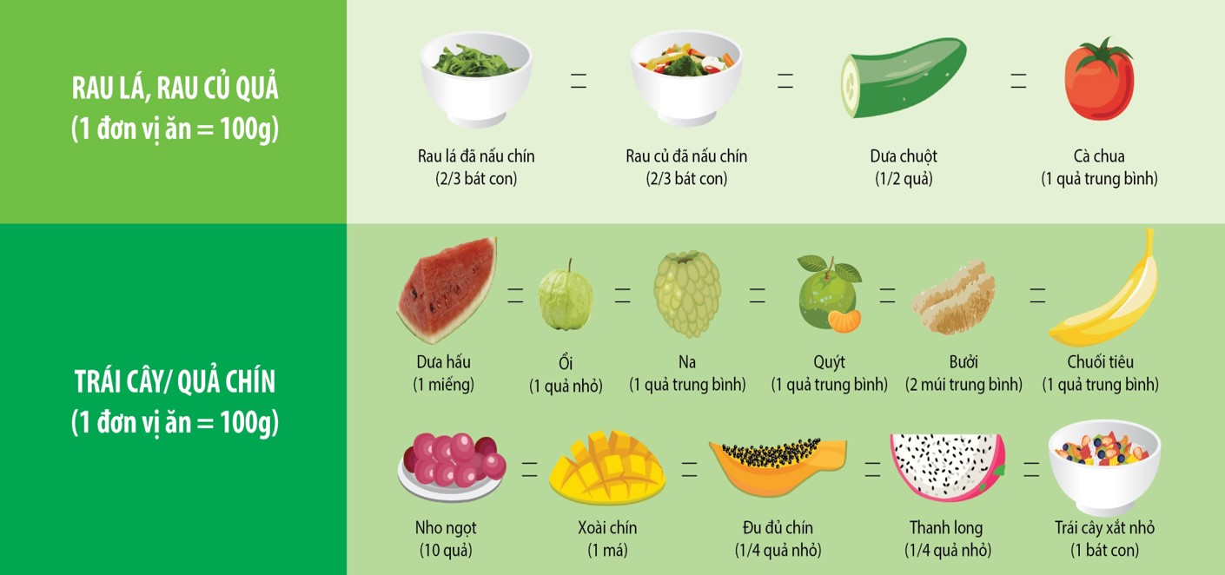
Câu 3: Theo em, các bạn từ 8-9 tuổi nên ăn bao nhiêu đơn vị rau lá, rau củ trong một ngày? (Chọn một đáp án đúng nhất)
0
8
9
7
4
6
2
3
10
5
1
1
1-1.5 đơn vị
3
3-3.5 đơn vị
4
2
2-2.5 đơn vị
4-4.5 đơn vị
Ước lượng 1 đơn vị rau lá, rau củ.

Slide 7
Câu 3: Theo em, các bạn từ 8-9 tuổi nên ăn bao nhiêu đơn vị rau lá, rau củ trong một ngày? (Chọn một đáp án đúng nhất)
1
1-1.5 đơn vị
3
3-3.5 đơn vị
4
2
2-2.5 đơn vị
4-4.5 đơn vị
Ước lượng 1 đơn vị rau lá, rau củ.

Slide 8
Câu 4: Theo em, các bạn từ 8-9 tuổi nên ăn bao nhiêu đơn vị quả chín trong một ngày?
(Chọn một đáp án đúng nhất)
0
8
9
7
4
6
2
3
10
5
1
1
1 đơn vị
3
3 đơn vị
4
2
2 đơn vị
4 đơn vị
Ước lượng 1 đơn vị quả chín.

Slide 9
Câu 4: Theo em, các bạn từ 8-9 tuổi nên ăn bao nhiêu đơn vị quả chín trong một ngày?
(Chọn một đáp án đúng nhất)
1
1 đơn vị
3
3 đơn vị
4
2
2 đơn vị
4 đơn vị
Ước lượng 1 đơn vị quả chín.

Slide 10
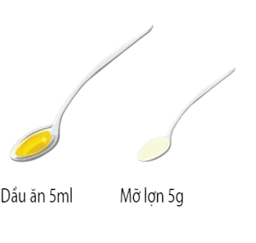
Câu 5: Theo em từ 8-9 tuổi nên ăn bao nhiêu đơn vị dầu, mỡ trong một ngày ?
(Chọn một đáp án đúng nhất)
0
8
9
7
4
6
2
3
10
5
1
1
4.5 đơn vị
3
6.5 đơn vị
4
2
5.5 đơn vị
7.5 đơn vị
Ước lượng 1 đơn vị dầu, mỡ.

Slide 11
Câu 5: Theo em từ 8-9 tuổi nên ăn bao nhiêu đơn vị dầu, mỡ trong một ngày ?
(Chọn một đáp án đúng nhất)
1
4.5 đơn vị
3
6.5 đơn vị
4
2
5.5 đơn vị
7.5 đơn vị
Ước lượng 1 đơn vị dầu,mỡ.

Slide 12
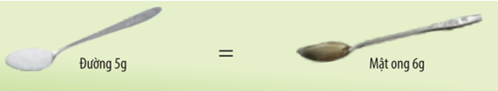
Câu 6: Theo em từ 8-9 tuổi nên ăn nhiều nhất bao nhiêu đơn vị đường trong một ngày? (Chọn một đáp án đúng nhất)
0
8
9
7
4
6
2
3
10
5
1
1
1 đơn vị
3
3 đơn vị
4
2
2 đơn vị
4 đơn vị
Ước lượng 1 đơn vị đường.

Slide 13
Câu 6: Theo em từ 8-9 tuổi nên ăn nhiều nhất bao nhiêu đơn vị đường trong một ngày? (Chọn một đáp án đúng nhất)
1
1 đơn vị
3
3 đơn vị
4
2
2 đơn vị
4 đơn vị
Ước lượng 1 đơn vị đường.

Slide 14
Cảm ơn!
và
Hẹn gặp lại!

